Slide 2
Platform voor automatisatie van firewall configuraties en deployment
Bachelor proef
Gerrit Van Mol
20/06/2022

Slide 3
Agenda
Doel
Probleemstelling
Originele oplossing
Huidige aanpak
Verschillende scenario’s
Platform zelf
Demo
Besluit en bedenkingen

Slide 4
Doel
1

Slide 5

Doel
Platform voor beheer/configuratie van firewalls
Optimalisatie workflow
Minder configuratie fouten
Beter overzicht

Slide 6
Probleemstelling
2

Slide 7
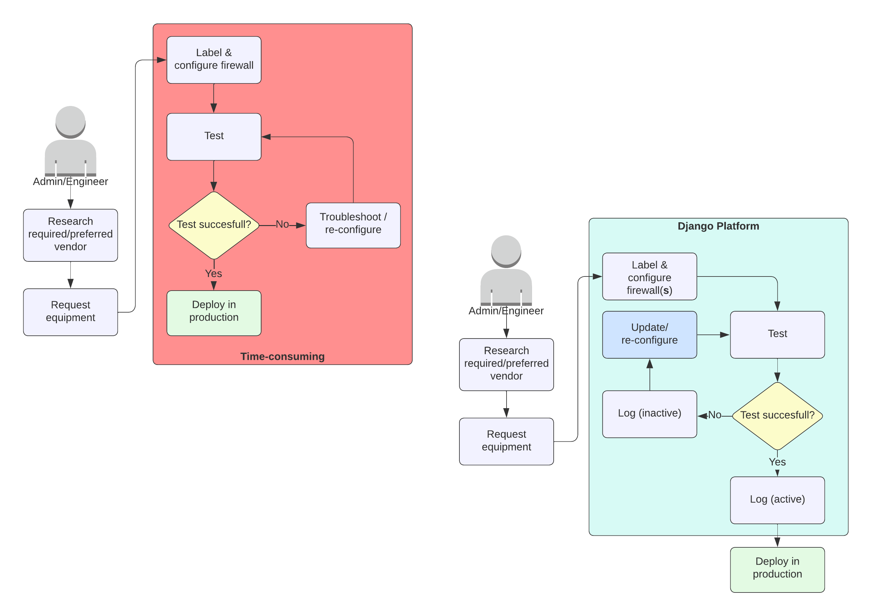
Probleemstelling

Slide 8
Huidige aanpak
3

Slide 9
Huidige aanpak

Slide 10
Verschillende scenario’s
4

Slide 11
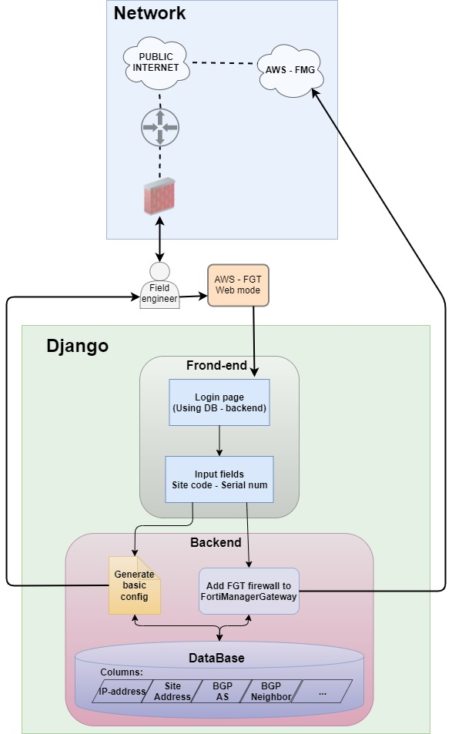
Originele oplossing (Fortimanager)
Notes:
- Kortzichtige opstelling voor toekomst
- Beperkt communicatie met alternatieve toestellen

Slide 12
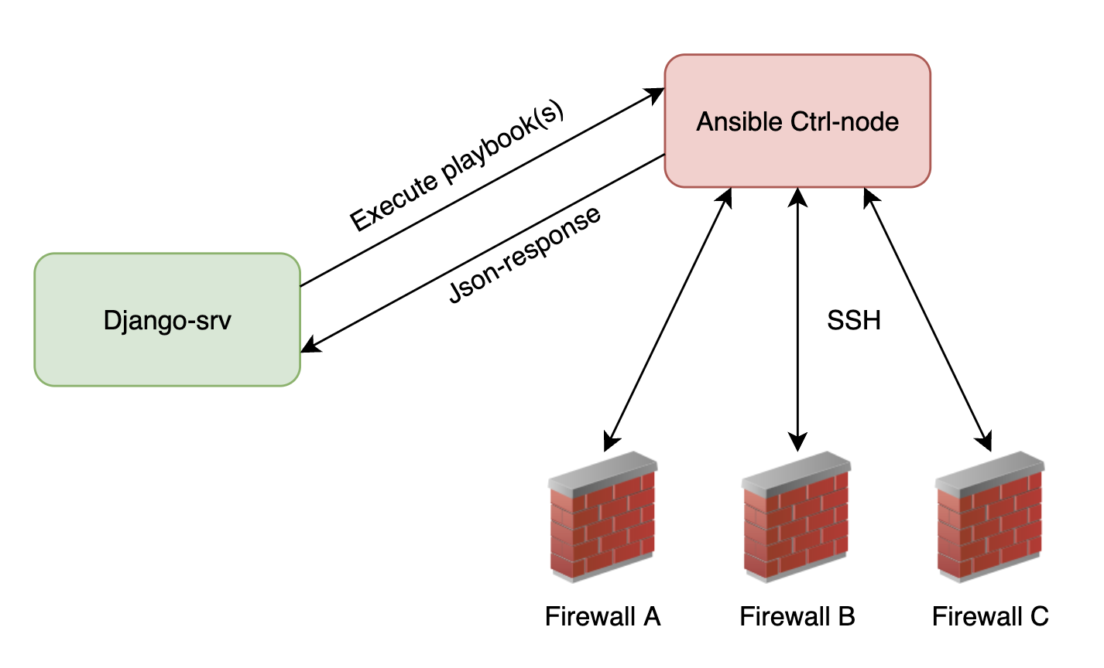
Alternatieve oplossing (Ansible)

Slide 13
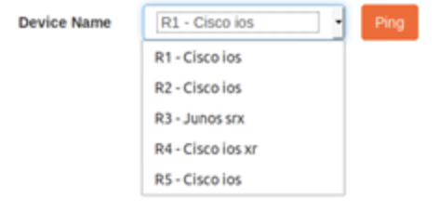

Alternatieve oplossing (Ansible)

Slide 14
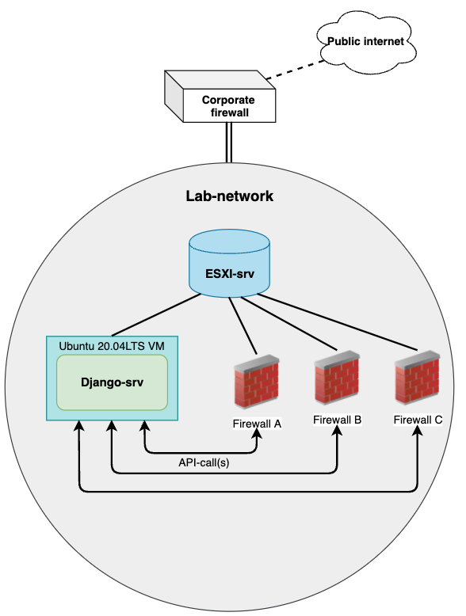
Huidige oplossing (API calls)
Notes:
- Meest simplistische oplossing
- Elke firewall heeft API
- Meest logische en voor de hand liggende oplossing

Slide 15
Platform zelf
5

Slide 16
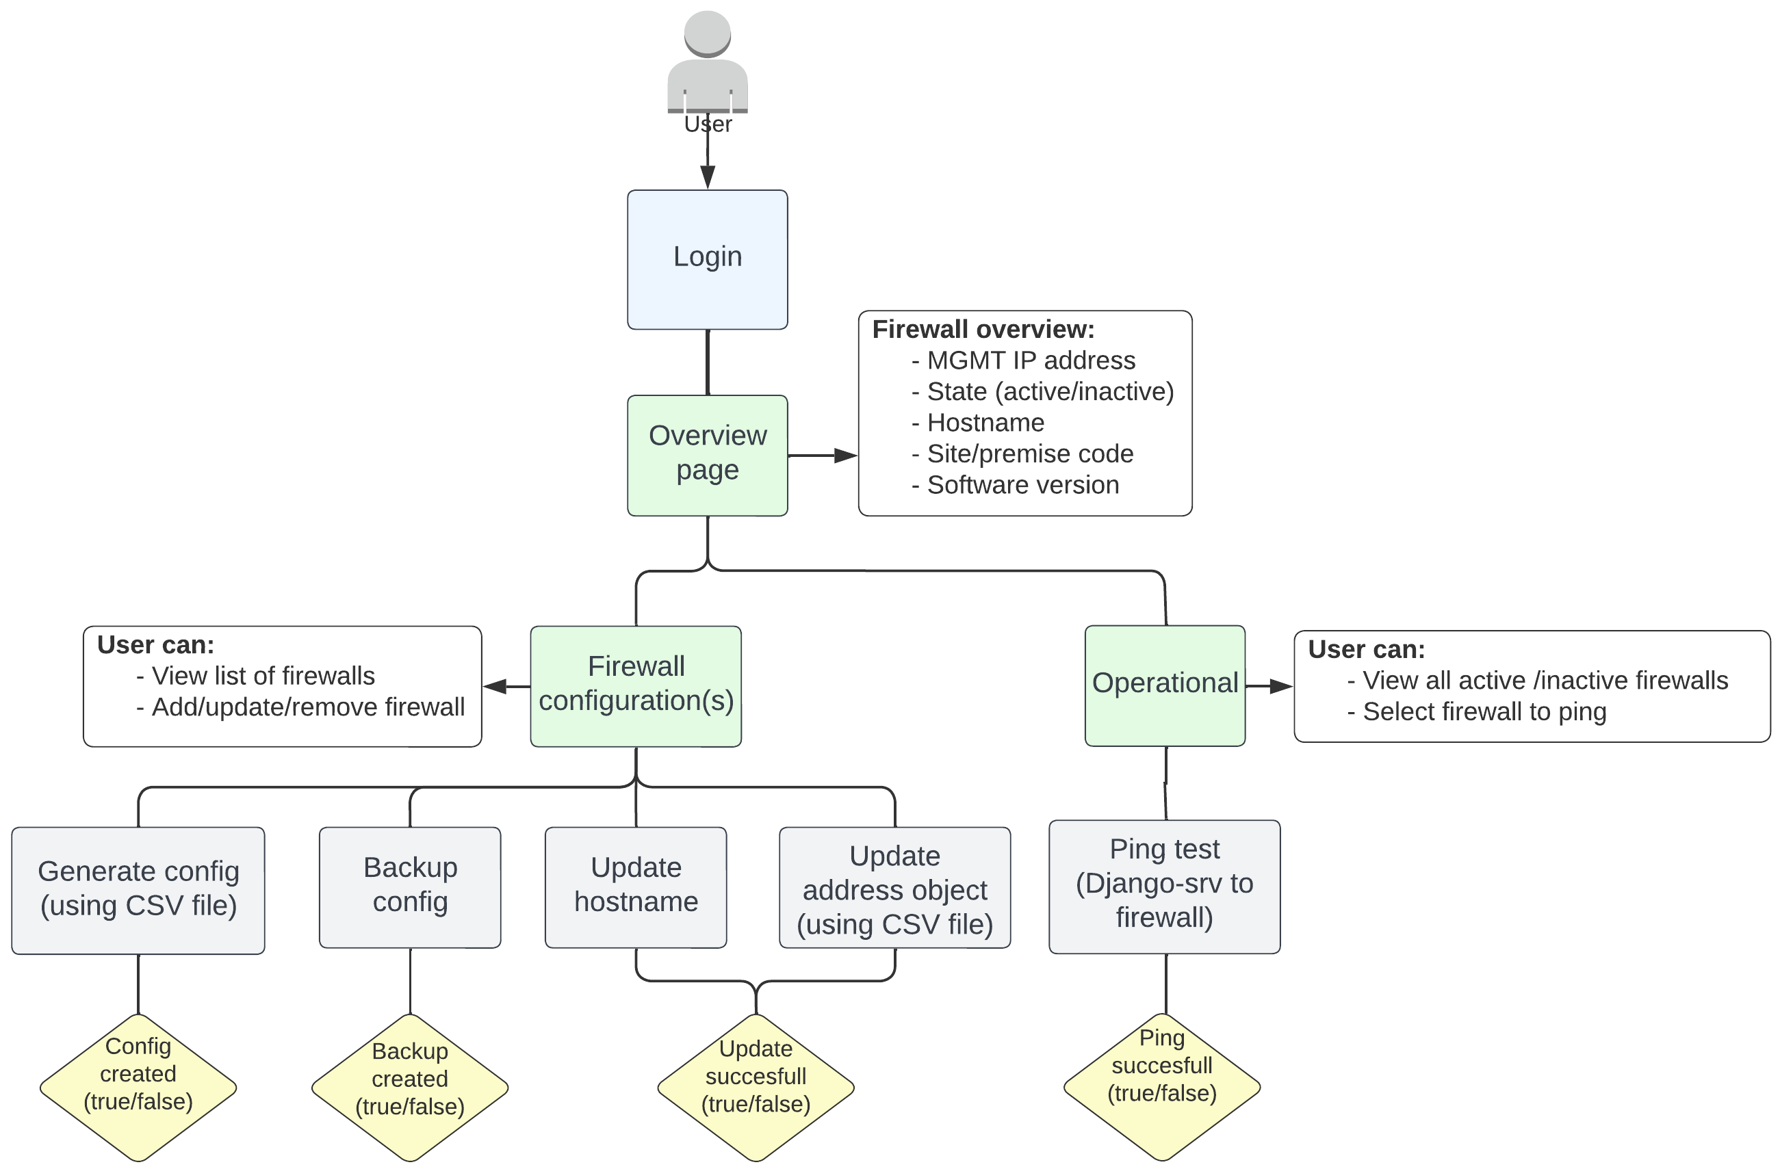
Platform zelf

Slide 17
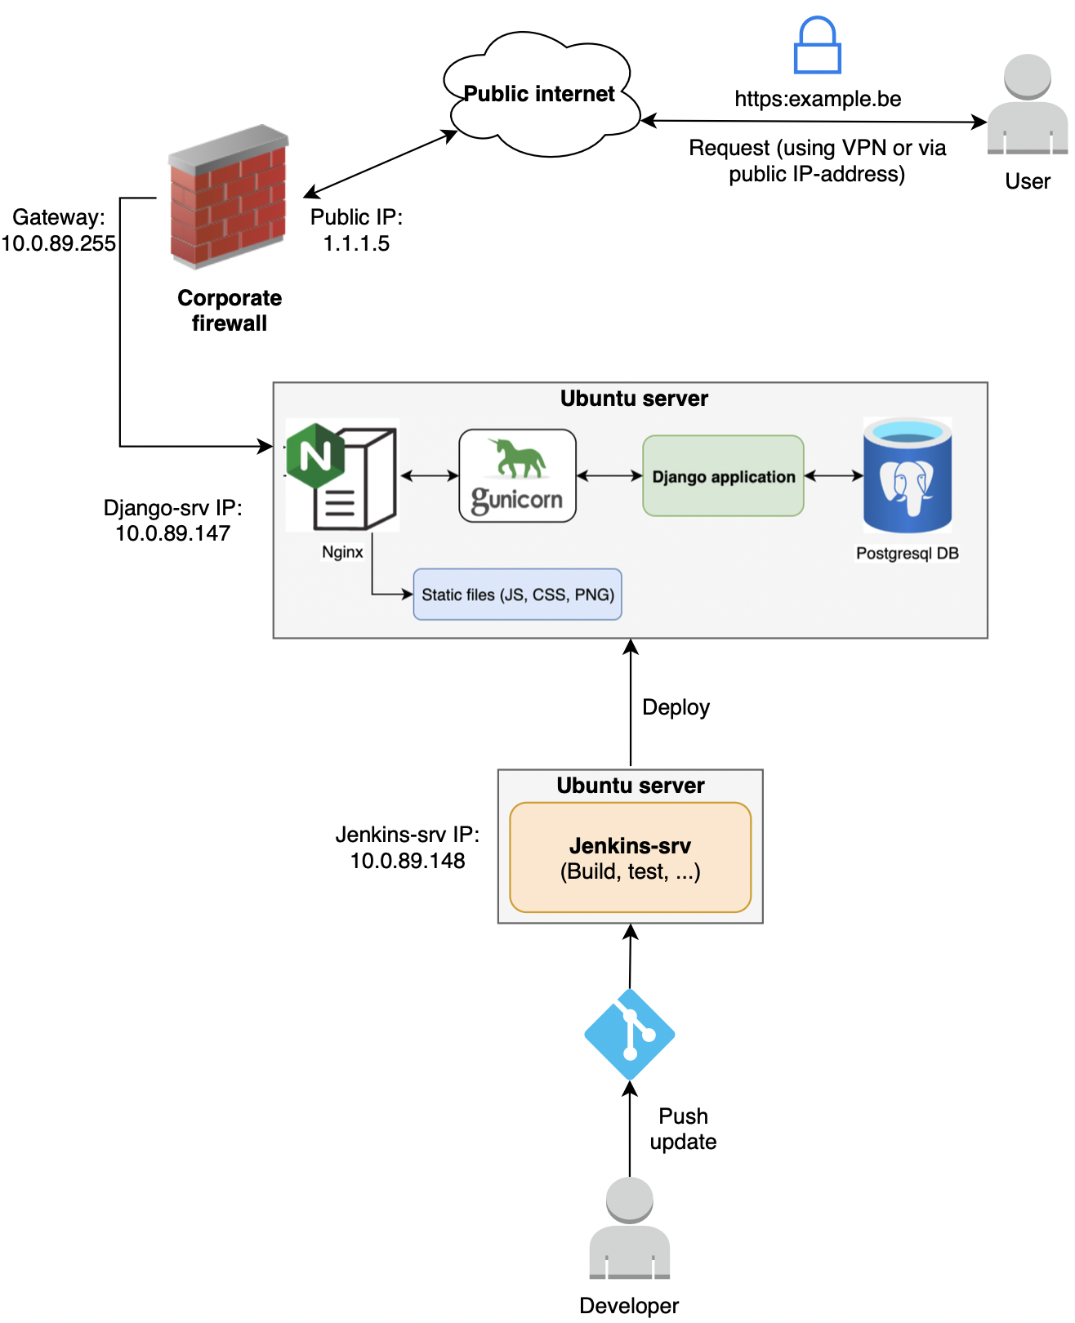
Achterliggende werking

Slide 18
Besluit en bedenkingen
6

Slide 19
Besluit en bedenkingen
Momenteel niet beschikbaar voor eindgebruikers
Feedback voor optimalisatie beperkt
Herbruikbare informatie/code
Toegankelijker => tijdsbesparend

Slide 20
Bronnen
https://www.newupdate.be/wp-content/uploads/2022/06/gerrit.vanmol_2022_EP2.pdf
https://medium.com/@mahmoud.maghni8/ansible-for-networking-with-django-based-gui-simple-use-case-d558d3ec99b6

Slide 21
Vragen

Slide 22
Bedankt voor uw aandacht

